Slide 1




好学致知立志成人
汇报人：XXX 时间：x月x日
立志
成人
Notes:
本PPT模板部分元素使用了幻灯片母版制作。如果需要修改，点击-视图-幻灯片母版-修改；完成后关闭编辑母版即可。

Slide 2

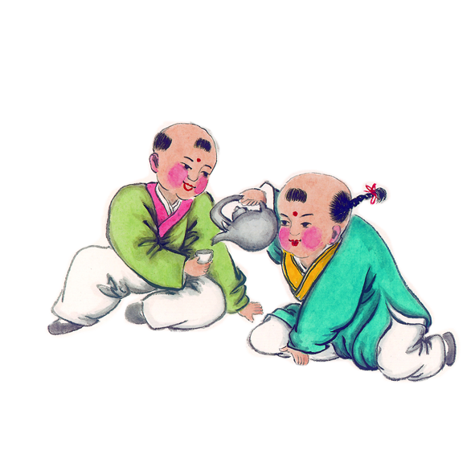
立志明德

Slide 3
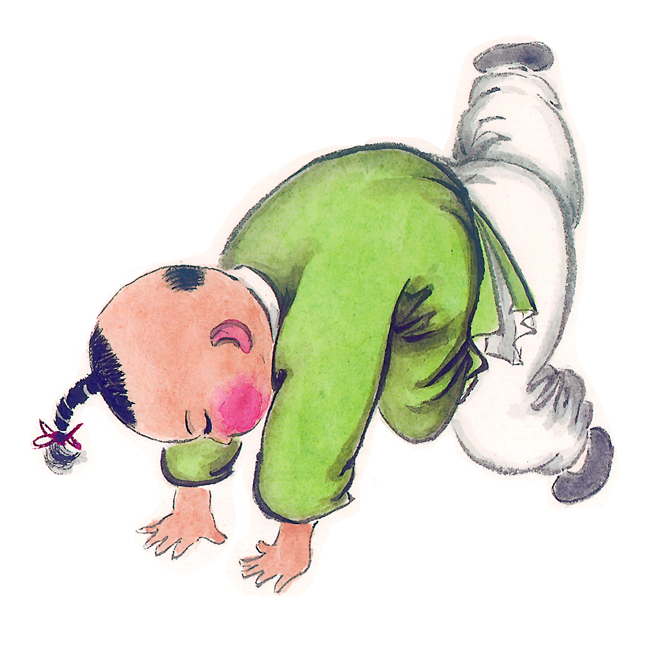
壹
体知听
目录
贰
体知读
叁
体知写
肆
体知讲
立志
成人
伍
体知辨
陆
体知行

Slide 4
体知听
壹

Slide 5
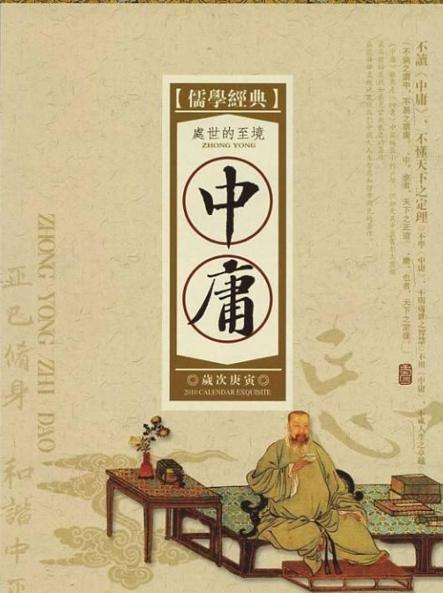
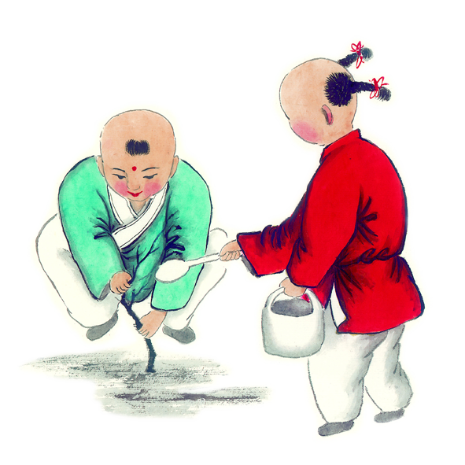
hào xué jìn hū zhì
好 学 近 乎 智。
——《中庸》

Slide 6
体知读
贰

Slide 7
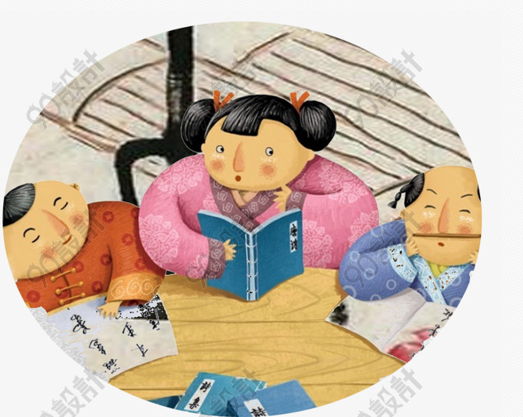
rú yǒu bó xué ér bù qiónɡ
儒 有 博 学 而 不 穷，
dǔ xínɡ ér bù juàn
笃 行 而 不 倦。
——《礼记·儒行》
hào xué jìn hū zhì
好 学 近 乎 智。
——《中庸》

Slide 8
体知写
叁

Slide 9
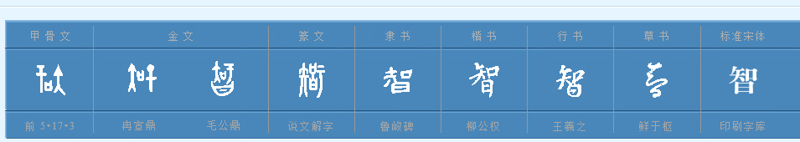
“知”是“智”的本字。矢，既是声旁也是形旁，表示箭，借代行猎、作战。知，甲骨文（干，武器，借代行猎、作战）（口，谈论、传授）（矢，武器，借代行猎、作战），表示谈论和传授行猎、作战的经验。在远古时代，弯弓使箭是成年人的基本常识和重要经验。金文承续甲骨文字形。有的金文省去“干”，简化字形。当“知”的形容词含义“聪明、有战略”消失后，金文再加“曰”（说，传授）另造“智”代替，强调谈论和传授经验。篆文承续金文字形。隶书将篆文字形中的写成。
衣，既是声旁也是形旁，表示服装。初，甲骨文（大，人）（衣，穿着），表示原始人类穿上衣服。有的甲骨文以“人”代“大”。有的甲骨文将包围结构调整左右结构。造字本义：动词，原始人制衣穿衣，遮羞保暖，开启人类文明。金文承续甲骨文字形。篆文误将金文字形中的“人”写成“刀”。隶化后，楷书将“衣”写成。古人称天地初开、人类诞生之际为“元”；称原始时代人们用兽皮遮羞保暖为“初”；称代表家族繁衍渊源的太母为“始”。
智字的演变

Slide 10
体知讲
肆

Slide 11
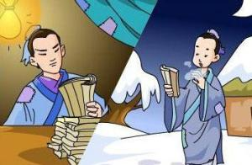
囊萤映雪
晋代时，车胤从小好学不倦，但因家境贫困，父亲无法为他提供良好的学习环境。为了维持温饱，没有多余的钱买灯油供他晚上读书。为此，他只能利用白天时间背诵诗文。 夏天的一个晚上，他正在院子里背一篇文章，忽然见许多萤火虫在低空中飞舞。一闪一闪的光点，在黑暗中显得有些耀眼。他想，如果把许多萤火虫集中在一起，不就成为一盏灯了吗?于是，他去找了一只白绢口袋，随即抓了几十只萤火虫放在里面，再扎住袋口，把它吊起来。虽然不怎么明亮，但可勉强用来看书了。从此，只要有萤火虫，他就去抓一把来当作灯用。由于他勤学好问，后来终有成就，官至吏部尚书。

Slide 12
体知辨
伍

Slide 13
有人说：书籍是人类进步的阶梯。同学们，入学读书以来，你觉得自己有什么不一样的变化吗？你觉得读书是不是每天都要坚持的重要事情呢？

Slide 14
体知行
陆

Slide 15
同学们，好学要从喜欢读书开始，它可以使我们变得更加聪慧。从今天起，把身边那些好学的同学当作榜样，向他们看齐，从每天读一则小故事开始，养成良好的读书习惯吧。

Slide 16
谢谢观赏
汇报人：XXX 时间：x月x日
立志
成人
Notes:
本PPT模板部分元素使用了幻灯片母版制作。如果需要修改，点击-视图-幻灯片母版-修改；完成后关闭编辑母版即可。

